Slide 1

SimplE Embedding for Link Prediction in Knowledge Graphs
汇报人：杨心逸
日 期：2021-3-5
Notes:
大家好，今天我要介绍的这篇论文题目是《 》
SimplE (Simple Embedding).

Slide 2
摘要
对于链路预测问题，已经有很多解决的方法了，最常见的便是知识图谱嵌入，为所有的实体与关系生成连续的变量空间，以满足KG中的各种关系。而本文中提出了SimplE Embedding方法来解决这个问题，而这个方法是在CP方法的基础上提出来的（一种张量因子分解方法）。

Slide 3
大纲
1、简介
2、模型
3、实验
4、结论 4、Experiments
Notes:
这是这次汇报的大纲

Slide 4
1、 Introduction
知识图谱补全问题可以看作是在现有三元组的基础上预测新的三元组。
张量分解方法已被证明是KG补全的一种有效的SRL方法。这些方法考虑每个实体和每个关系的嵌入。为了预测一个三元组是否成立，他们使用了一个函数，该函数将头部和尾部实体的嵌入以及关系作为输入和输出一个指示预测概率的数字。
最早的张量分解方法之一是正则多元(CP)分解该方法为每个关系学习一个嵌入向量，为每个实体学习两个嵌入向量，一个用于实体为头，一个用于实体为尾。一个实体的头部嵌入是独立于(并且与)它的尾部嵌入无关的。这种独立性导致CP在KG完井[40]中表现不佳。在本文中，我们发展一个基于CP的张量分解方法，以解决实体的两个嵌入向量之间的独立性。这种独立性导致CP在KG补全中表现不佳。
Notes:
SRL（statistical relational learning）：统计关系学习

Slide 5
1、 Introduction
本文提出的模型SimplE：
可以被认为是一个双线性模型
是充分表达的
能够通过参数共享(又名权重捆绑)将背景知识编码到其嵌入中
尽管(或可能因为)它的简单性，在实验结果上表现得非常好

Slide 6
2、SimplE 一个简单并充分表达的模型
张量因子分解：这个概念应该是在矩形分解的基础上提出来的，一般用在做推荐，预测方面特别多，因为用来预测的矩阵一般都是稀疏矩阵，所以经过分解后便可以对原矩阵进行填充，达到预测的效果，这一点同样也应用在张量中，所以张量因子分解也是类似的功能，而CP分解只是其中的一种分解方法。
CP分解需要为每个实体学习两个向量，分别是头向量与尾向量，在学习的时候头向量与尾向量是分开的，而本文提出的SimplE可以解决两个嵌入向量的独立性问题。
为了使学习过程效率更高，我们还对KG中的三元组的一些性质进行应用，比如对称，反对称等。

Slide 7

2、SimplE 一个简单并充分表达的模型
在CP分解中，每个实体e的嵌入包含两个向量，
每个关系r包含一个向量
捕获e作为关系头时的行为， 捕获e作为关系尾时的行为
在CP分解中，实体e的两个嵌入向量是单独学习的，也就是学习
时，只会更新 不会更新
例1： ，表示p喜欢m这部电影，而 表示a在m这部电影中出演。哪位演员在一部电影中扮演角色会影响谁喜欢这部电影。在CP分解中，关于likes的观察只更新了电影的t向量，而关于act的观察只更新了h向量。因此，通过对m的观察了解到的acted并不会影响对likes的预测，反之亦然。
SimplE利用关系的逆来解决CP中每个实体的两个向量的独立性。
Notes:
CP分解就是将一个张量分解成多个单秩张量的和。

Slide 8
2、SimplE 一个简单并充分表达的模型
模型定义：
与CP分解类似，SimplE对每一个实体e的嵌入考虑两个向量 ，对于每一个关系r的嵌入考虑两个向量 。
SimplE对于一个三元组 的相似性方程定义为
即 在CP中分数的平均值。
在实验中，我们还考虑了一种不同的变体，我们称之为
在我们的训练中， 对于每一个正确的三元组更新嵌入使他们的得分 变得更大，对每一个错误的三元组更新嵌入使他们的得分 变得更小。
在我们的测试中， 忽略 ，定义的相似函数为
Notes:
CP分解就是将一个张量分解成多个单秩张量的和。

Slide 9
2、SimplE 一个简单并充分表达的模型
学习SimplE模型：
为了学习SimplE模型，我们使用了带有小批量的随机梯度下降。在每次学习迭代中，我们迭代地从KG中获取一批正的三组，然后对这批中每一个正的三组，我们通过破坏正的三组产生n个负的三组。
Notes:
删除这页

Slide 10

3、理论分析
充分表达性：
命题1：
对于任意基于多个实体 和多个关系 包含 个事实的事实集合，存在一个有着嵌入向量大小为 的SimplE模型能表示这个事实集合。
证明1：
首先我们证明 有界。嵌入向量的size为 对于每个实体 ，如果 ，我们让 的第n个元素为1，否则为0，对于每一个关系 ，如果 ，我们让 的第n个元素为1，否则为0。然后对于每一个 和 的结果除了第 个都是0，所以对于每一个实体 如果 成立，我们让 的第 个元素为1，否则为-1
Notes:
ground truth：事实集合？

Slide 11
3、理论分析
接下来我们证明 有界，设γ初始为0，我们可以为每个实体和关系设置大小为1的嵌入向量，将实体的值设置为1，将关系的值设置为−1。所以 对于所有实体和关系都是负的。所以存在大小为γ+1的嵌入向量，代表这一事实集合。我们假设对于任意满足 的事实集合，存在一个赋值给大小为n的嵌入向量，表示该事实集合。我们必须证明对于任意满足 的事实集合，存在一个赋值给大小为n +1的嵌入向量，表示这个事实集合。
设 为n个事实之一，考虑一个改良的事实集合，这个集合不同之处就是 指定为假。改良的事实集合有n-1个事实，并且基于归纳法的假设，我们可以用一些大小为n的嵌入向量来表示它。让q等于 ，这三个嵌入向量代表的是对应的事实集合。我们在所有嵌入向量的末尾添加一个元素，并将其设为0。这将使向量大小增加到n + 1，但不会改变任何分数。然后我们设 的最后一个元素分别为1、1、q+1。这保证了对于新向量 ，且不会有别的分数被影响
Notes:
设γ初始为0（归纳法基础）
表示该事实集合（归纳法假设）

Slide 12

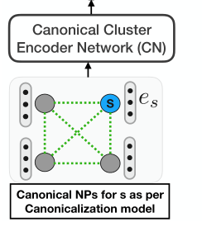

3、（实体）规范聚类编码网络
一个实体对应多个KG里的实体点，互相影响
计算同义实体点的向量（Context vector）
更新实体点的嵌入表征
局部嵌入平滑化
Notes:
原本是直接输入一个实体，比如美国有4个不同的表述，对于每一个实体点，去找它的规范近邻点，把邻点的表征进行一个加权平均
N（n）是n的规范近邻点，|N（n）|是数量
en是它本身、ecn是语义表征向量

Slide 13
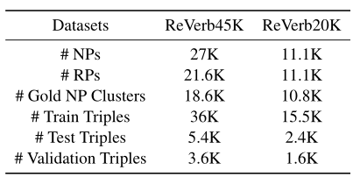
3、实验
Datasets
Notes:
本文实验中使用的两个数据集如表1所示。为了建立这些数据集，我们首先得到了三个图数据集:Base、Ambiguous和ReVerb45K。Base和Ambigus数据集是在...中创建的，ReVerb45K是...创建的，ReVerb20K数据集是Base和Ambiguous数据集结合的结果。所有数据都是通过ReVerb Open KB构建的

Slide 14
3、实验
如何从模型中获得排名
在OpenKGs中，NPs不是实体，而是多个NPs可以引用同一个实体。这意味着，即使预测正确的实体，如果预测与三元组中存在的实体的标准形式不同，模型也会受到不公平的惩罚。为了解决这个问题，本文提出对NP簇进行排序。方法如下
列出所有的NPs，按照它们出现在三元组缺失部分的可能性递减排序
对于每一个NP簇，保留排名最好的NPs来修剪这个列表，最终就能得到NP簇的排序列表。
考虑缺失实体真正属于的NP簇的排名
Notes:
在每个数据集的验证三元组中，MRR对{1,2,3}中的每个模型选择L。

Slide 15
3、实验
实验设置
本文在这两个数据集上运行CESI来生成NP规范簇。
现有的自动规范化模型都不会输出边权重。因此，在所有的实验中，标准化生成的边保持不加权。
对于短语编码网络，我们发现Bi-GRU模型的单层效果最好。
NP和RP的嵌入大小都保持固定300维，而学习率在{0.1,0.01,0.001}进行选择。
对于ConvE的逆关系，通过向RP添加短语“inverse of”来生成RP的反短语。
对于ComplEx的实部和虚部，本文分别对RP和NP嵌入的实部和虚部使用了两个单独的短语编码器网络和图神经网络模块。
Notes:
CESI通过在KG嵌入模型中注入边信息，共同学习NPs和RPs的向量表示，然后用于聚类NPs和RPs。在这项工作中，我们使用CESI为我们的数据集生成规范化集群。

Slide 16
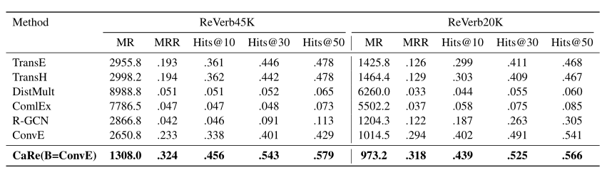
3、实验
链路预测实验
Notes:
B就是Base Model为ConvE
任何现有的KG嵌入模型都可以作为CaRe框架的Base Model，经过试验发现ConvE作为Base Model取得了总体最好性能
对于两个测试数据集，每个实体和关系对应的三元组平均小于2，而对于FB15K来说，每个实体平均有32个三元组，对于每个关系有360个三元组，这突出了OpenKGs极其稀疏和支离破碎的特性。因此，CaRe优异的性能支持了这样一种假设，即学习OpenKGs中规范NPs和RPs表示时的信息流是有益的。

Slide 17
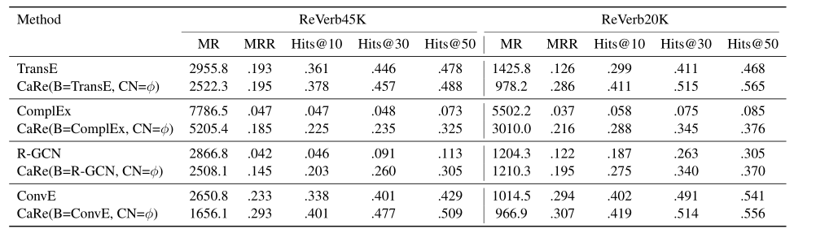
3、实验
链路预测实验
Notes:
CN实体规范聚类编码网络

Slide 18

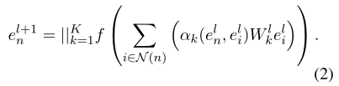
3、实验
获得规范化边的不同方式
CaRe(CN=GCN): 一层GCN用于（实体）规范聚类编码网络。
CaRe(CN=GAT): 一层GAT用于（实体）规范聚类编码网络。
CaRe(CN=edge):
在这里，G'中的规范化边用对称的RP“is canonical to”标记。这在图中增加了一个新的边类型，并通过KG像任何其他边类型一样嵌入模型来处理。
Notes:
CN实体规范聚类编码网络

Slide 19
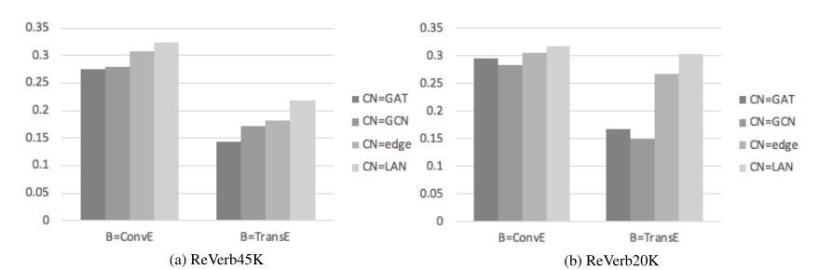
3、实验
不同CN和Base Model的CaRe框架的性能比较
Notes:
纵坐标是MRR

Slide 20
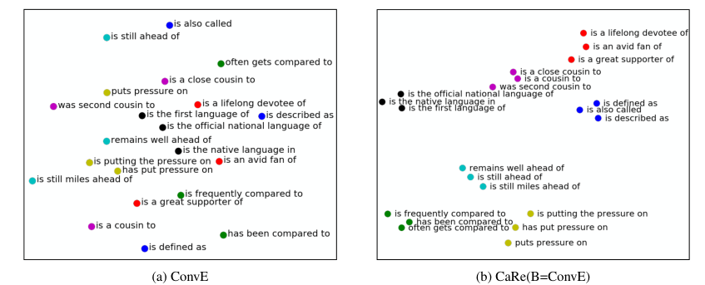
3、实验
不同CN和Base Model的CaRe框架的性能比较
Notes:
图5展示了ConvE和CaRe之间RP嵌入的定性比较，这个实验中，我们选择了7个RP，对于每个RP，我们通过人类的判断，多选择了两个意义相似的RP。因此，有七个不同的集群。
由于RP嵌入的参数化和利用了预先训练的单词嵌入，CaRe更好地捕获了与基础模型相比的RP的语义相似度。由于CaRe中NP规范化的显式整合，我们观察到对于NPs的嵌入学习也有类似的预期影响。
通过CaRe学习的RP嵌入(B=ConvE)能够捕获RP的语义相似性，而在ConvE中则丢失了这一信息。

Slide 21
4、结论
开放信息抽取(OpenIE)为从文本语料库引导开放知识图(OpenKGs)提供了一种有效的方法。
OpenKGs通常是稀疏的和非规范化的，也就是说，同一个实体可以在图中使用多个节点表示(关系也是如此)。
这使得现有的KG嵌入方法在OpenKGs中学习NPs和RPs的嵌入时不起作用。本文中填补了这一空白，并提出了CaRe模型。
CaRe结合邻域图结构注入规范化信息，学习NPs的丰富表示。
然后，利用这些关系短语中的词序列信息来获取RP的语义相似性，从而参数化RP嵌入。
通过在现实世界数据集上的大量实验，我们证明了CaRe学习的嵌入方法的有效性。作为未来工作的一部分，我们希望对CaRe进行扩展，使其也能利用RP规范化信息。在链接预测之外的任务中使用OpenKG嵌入是进一步工作的另一个途径。
Notes:
结论

Slide 22
谢谢！

